Slide 1
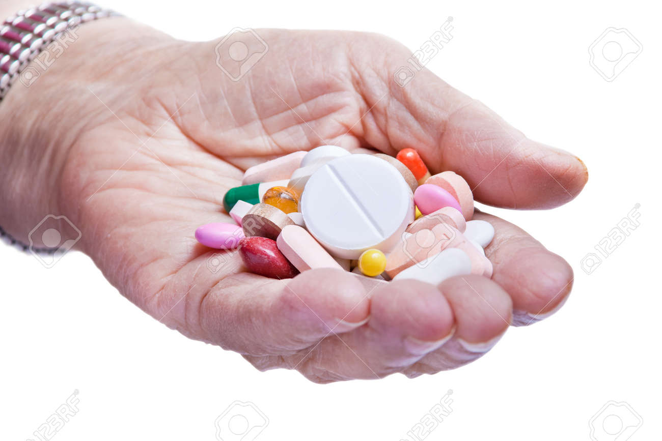
Less is more, medicatie in de laatste levensfase
17 oktober 2024

Slide 3
Hoeveel procent van de mensen krijgt op de dag van overlijden nog preventieve medicatie?

Slide 5
Van Eick, 89 jaar
1. Acenocoumarol 1mg;
2. Beclometason/formoterol
3. Salbutamol aerosol
4. Pantoprazol msr 40mg
5. Tamsulosine mga 0,4mg;
6. Amiodaron 100mg;
7. Temazepam 20mg;
8. Calciumcarb/colecalc kauwtb
9. Isosorbidemononitraat30mg
10. Clopidogrel 75mg;
11. Nitroglycerine spray
12. Furosemide 40mg;
13. Rosuvastatine tablet 10mg
14. Thyrax duotab 0,150mg;
15. Spironolacton 12,5mg
16. Macrogol/zouten pdr
17. Paracetamol 500mg;
18. Mirabegron mga 50mg;
19. Oxycodon tablet mga 10mg
20. Bicalutamide 50mg;
21. Gosereline implantatiestift
22. Silodosine capsule 4mg;
23. Oxycodon tablet 5mg
24. Denosumab injvlst 70mg/
Juli 2022 gemetastaseerd prostaatca
April 2023 castratie resistent
Bekend met atriumfibrilleren, ischemische cardiomyopathie, nierschade.
Oktober 2023 brief internist, COP team: best supportive care, overdracht huisarts

Slide 6
Wie zou stoppen met de bicalutamide?

Slide 7
Wie zou stoppen met Acenocoumarol?

Slide 8
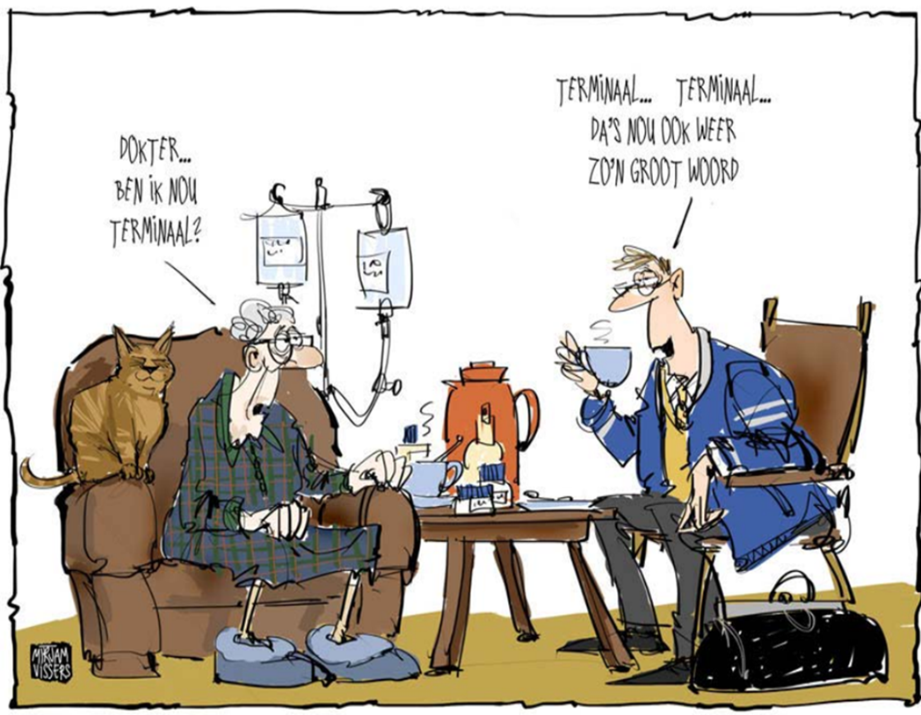
Markeren van de palliatieve fase is van groot belang
Als een specialist niet markeert, heeft de huisarts geen mogelijkheid tot gesprek.
Als de huisarts niet markeert, kan de thuiszorg niet optimaal functioneren.
Wanneer er wel is gemarkeerd, spreken we met één mond, is communicatie eenvoudiger en voor patiënt helder.
Hoe lang heb ik nog naar hoe goed heb ik nog?

Slide 9
Zien jullie het markeren van de laatste palliatieve levensfase als een taak van de medisch specialist?

Slide 10
Redenen voor continueren
Onvoldoende bewustzijn bij artsen, focus op andere onderwerpen
Angst voor ontnemen van hoop
Onduidelijke gevolgen ( gebrek aan onderzoek naar de gevolgen van stoppen)
Ontbreken van richtlijnen
Levensverwachting is onduidelijk

Slide 11
Angst voor het ontnemen van hoop

Slide 12
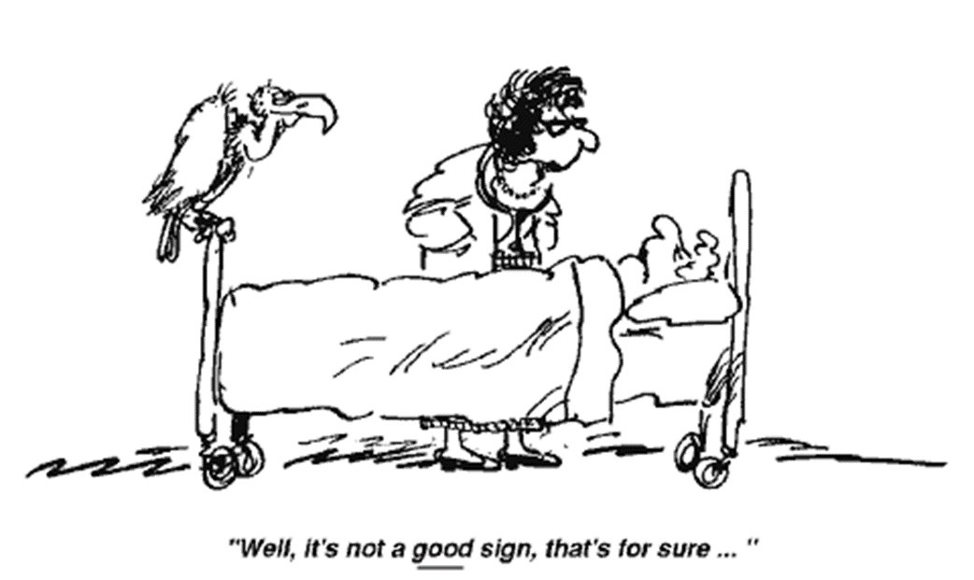

Slide 13
Wijzigen communicatie
Zinvolheid van stoppen ipv. zinloosheid van continueren – kom je een heel eind, rekening houdend met de gevoelens van de patiënt en de betekenis van het stoppen van de medicatie.

Slide 14
Ontnemen van hoop
https://www.youtube.com/watch?v=rT1ITjDwPSk

Slide 15
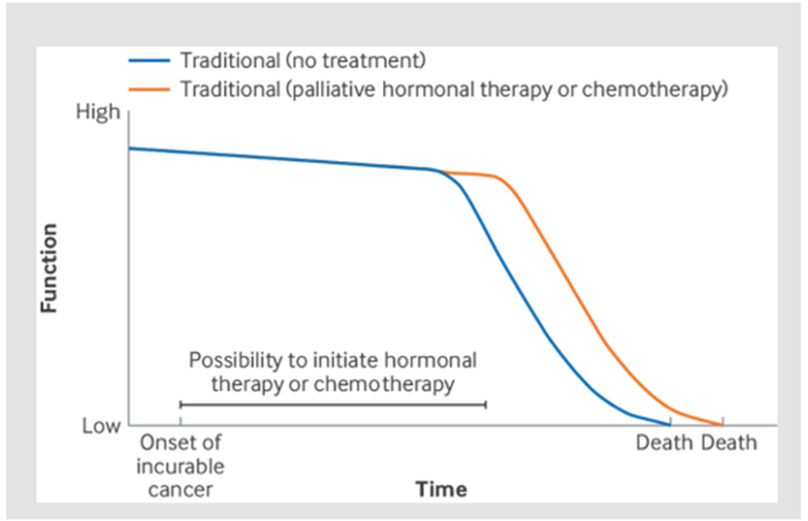
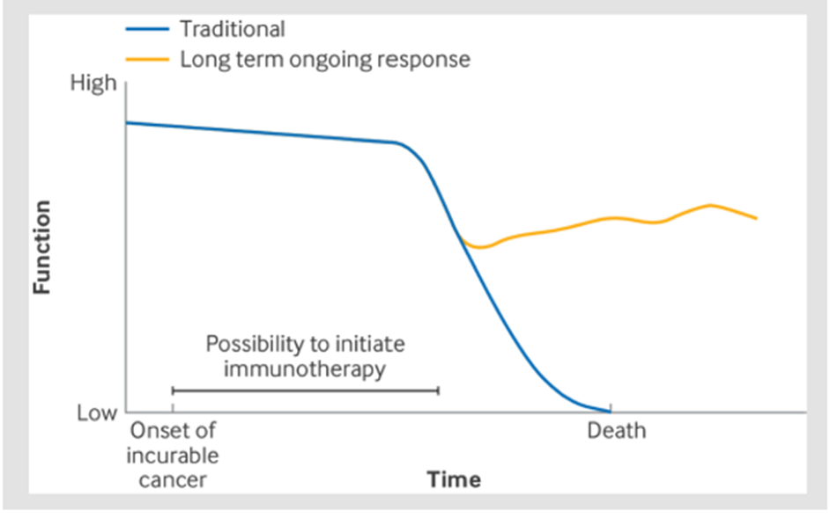
Onduidelijke levensverwachting Verschillende soorten therapie

Slide 16
Wat weten we wel?
Holmes (2006): medicijngebruik in de laatste fase van het leven vraagt om een andere manier van denken, waarbij behandeldoelen zijn gewijzigd
Verhoeven (2013): diabeteszorg aan het einde van het leven: hoe korter de levensverwachting, hoe minder stringent bloedglucosespiegel²
DM type 1: minimale hoeveelheid zonder symptomen, 1x daags doseren. Niet helemaal stoppen.
DM type 2: minimale hoeveelheid zonder symptomen
Kutner (2015): staken van statinen bij patienten met een levensverwachting van < 1 jaar is mogelijk, zonder schadelijke effecten
Amuse studie

Slide 17
In de praktijk, classificatie van medicatie
1. Medicatie met indicatie met een direct meetbaar therapeutisch effect – Pijnstilling, diuretica bij HF, slaapmedicatie, antidiabetica
2. Medicatie met indicatie met een mogelijk meetbaar effect (op termijn) bij een beperkt deel vd patienten – antidepressiva, schildkliermedicatie.
3. Medicatie met indicatie voor primaire of secundaire preventie – CVRM.
4. Medicatie met dubieuze indicatie en/of dubieus effect –, diuretica dikke enkels, inhibin etc.

Slide 18
Antistollingstherapie
Laagmoleculair gewicht heparines (LMWH), vitamine-K –antagonisten (VKA), directe orale anticoagulantia (DOAC’s)
Indicaties: atriumfibrilleren, behandeling en preventie van trombo-embolieën, kunstklep
Optimaliseren prognose van patiënten EN kwaliteit van leven

Slide 19
Antistolling aan het einde van het leven
7-47% van de kwetsbare ouderen en patiënten met een beperkte levensverwachting gebruikt antistolling
Merendeel van deze patiënten gebruikt antistollingstherapie vanwege de preventie van complicaties bij atriumfibrilleren.

Slide 20
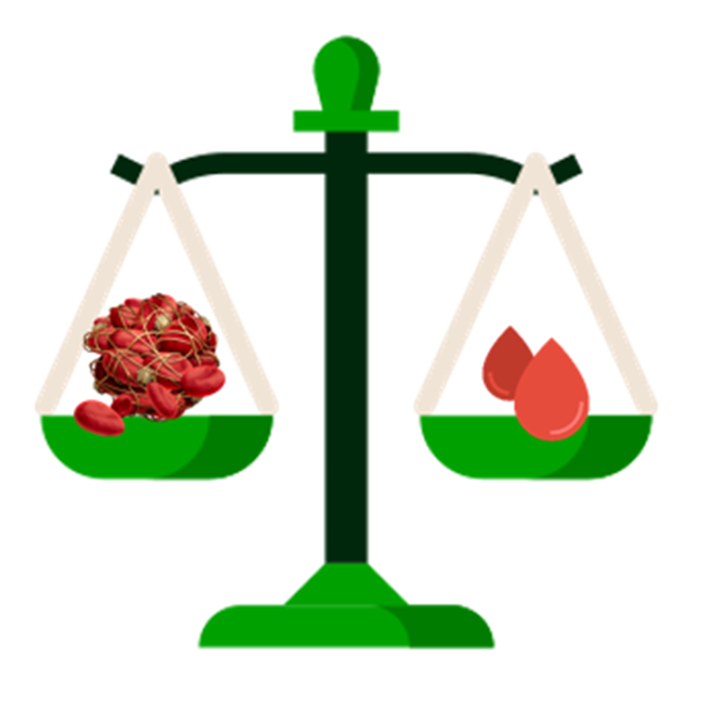
Overwegingen stoppen/ doorgaan?
Positieve gevolgen
Negatieve gevolgen
Veneuze trombose voorkómen of behandelen
Trombose treedt op bij 50% van de patiënten in het hospice
Voorkómen van infarct
Verbeteren van de prognose
Kleine en grote bloedingen
10% van de patiënten in de laatste levensfase ontwikkelt een klinisch relevante bloeding
INR schommelt in de laatste weken voor het overlijden
LMWH injecties

Slide 21
Misschien is de vraag niet altijd hoe groot de winst van behandeling is, maar of die winst wel gewenst is......?

Slide 22
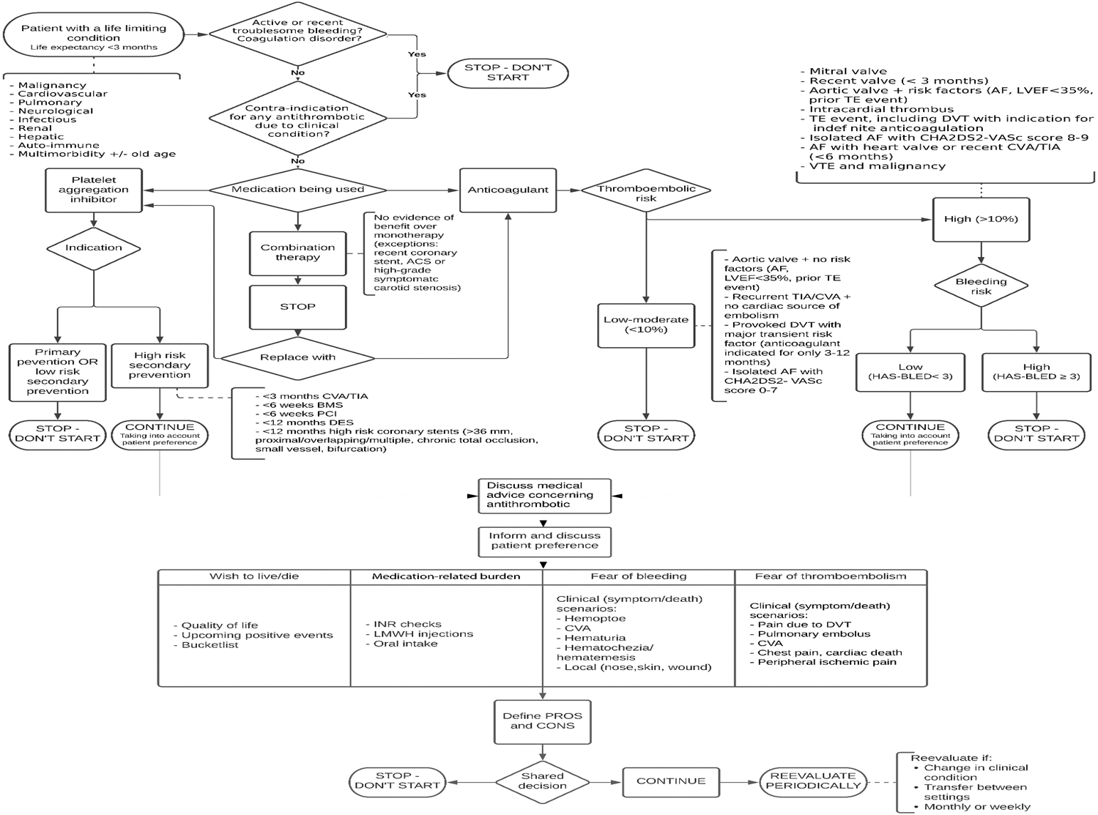

Slide 23
Wat kan helpen bij bewustzijn?
Deelname aan PATZ groep
COP-team
Apotheek buddy

Slide 24
Het COP-team helpt mij om met de patiënt het gesprek aan te gaan over welke zorg/behandeling wenselijk is in de laatste fase van iemands leven.

Slide 25
Terugkijken op casus, welke medicatie stoppen in oktober 2023?

Slide 26
Aandachtspunten
Evaluatiemoment inplannen
Medicatielijst beoordelen op het moment dat het overlijden nadert, daarbij rekening houdend met:
Oorspronkelijke indicatie
Risico’s van het doorgaan en stoppen van medicatie
Voorkeur van patiënt
Laagdrempelig overleg eerste/tweede lijn

